Slide 1
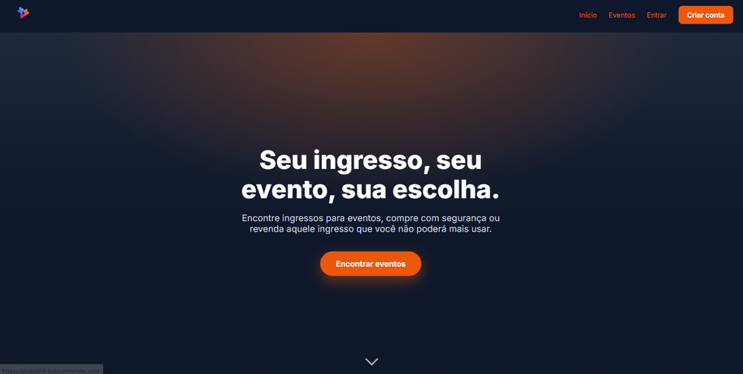
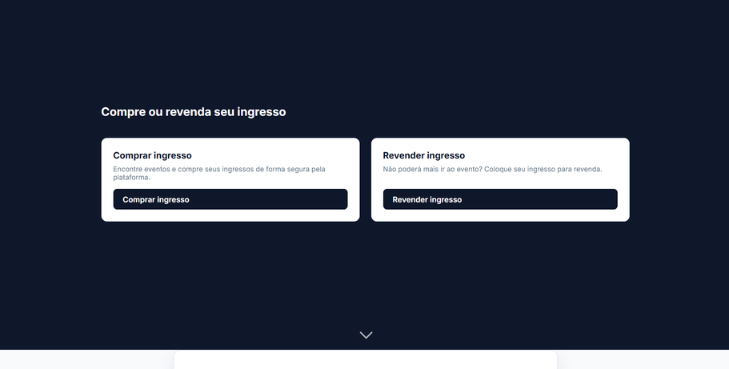
Página inicial
1
Inicio
Compre ou revenda
Chamada principal com acesso para encontrar eventos e criar conta.
Atalhos para os dois fluxos centrais da plataforma.

Slide 2
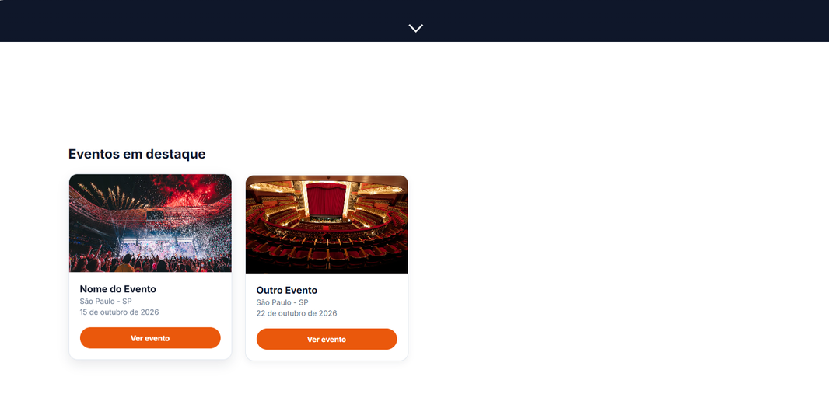
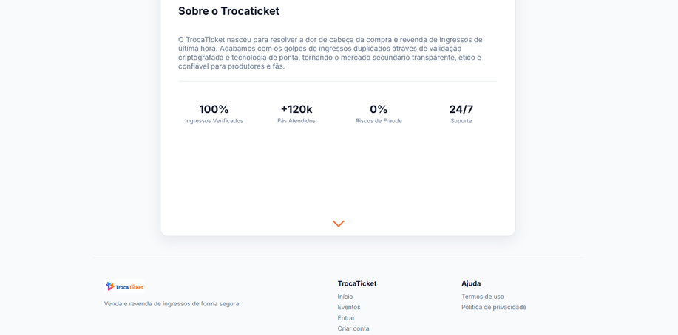
Página inicial
1
Eventos em destaque
Sobre o TrocaTicket
Vitrine com os eventos disponíveis para compra.
Proposta da plataforma, indicadores e rodapé.

Slide 3
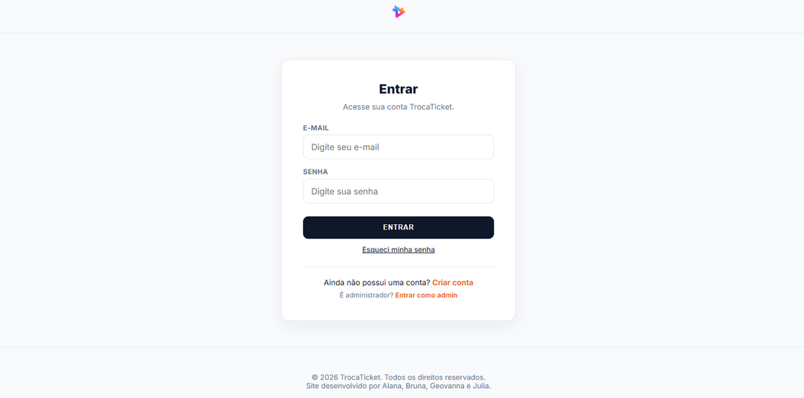
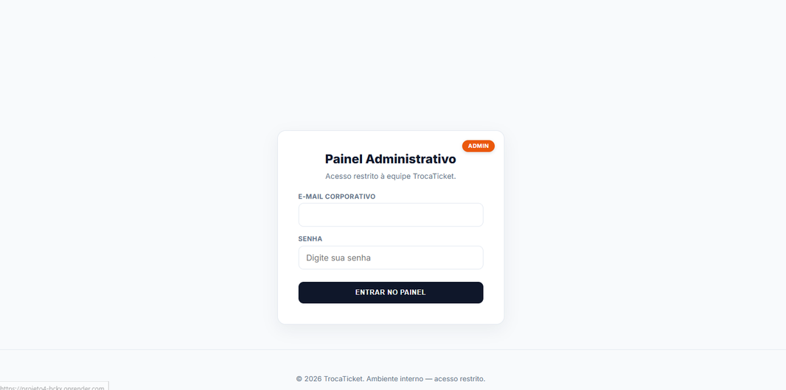
Login e cadastro
2
Login
Login administrativo
Acesso de clientes, organizadores e fornecedores.
Entrada restrita à equipe TrocaTicket.

Slide 4
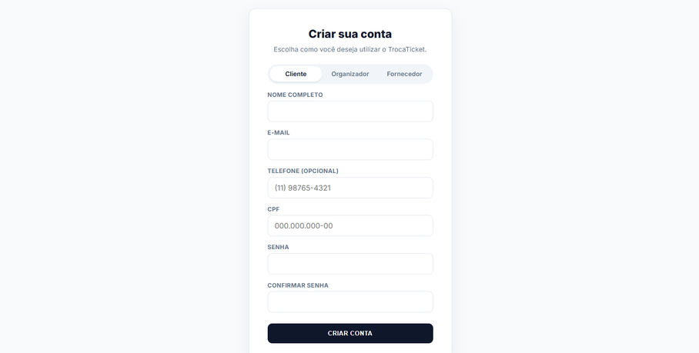
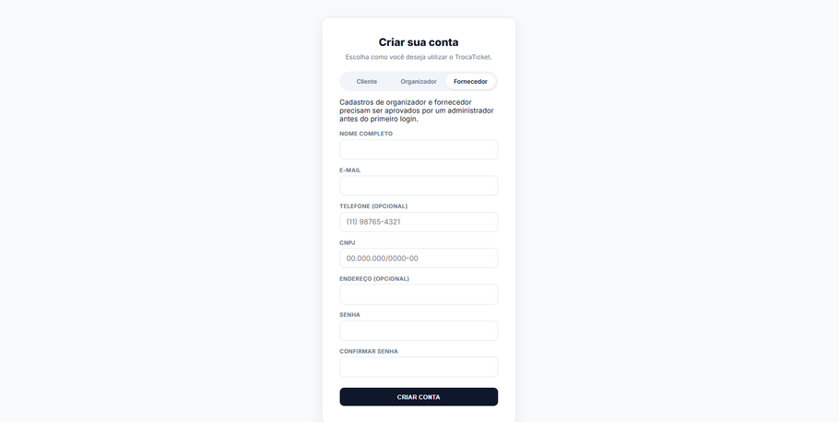
Login e cadastro
2
Cadastro de cliente
Cadastro de fornecedor
Escolha do perfil e dados pessoais com CPF.
Dados com CNPJ; precisa de aprovação do administrador.

Slide 5
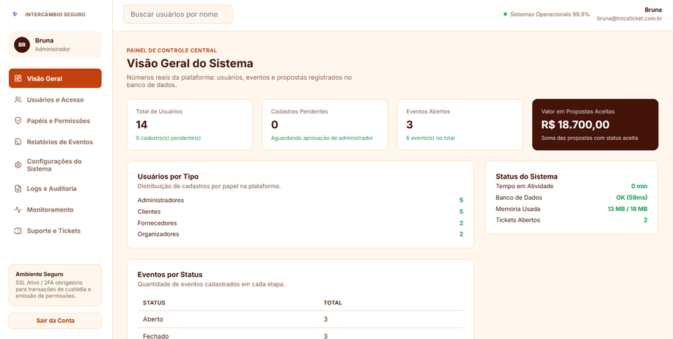
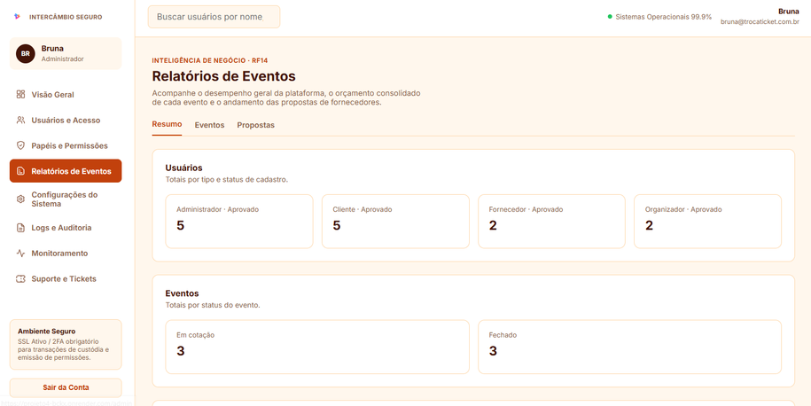
Painel do administrador
3
Visão geral
Relatórios de eventos
Totais de usuários, cadastros pendentes e status do sistema.
Usuários por tipo e eventos por status.

Slide 6
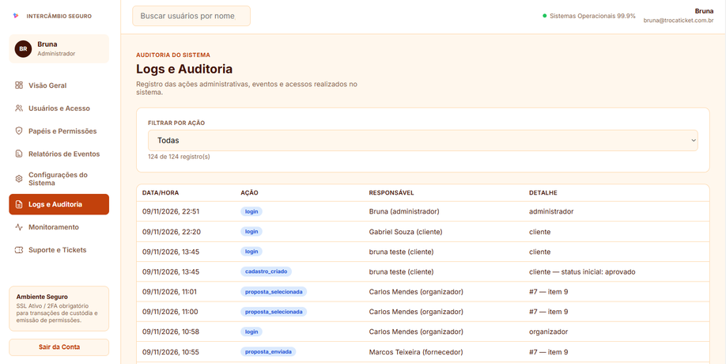
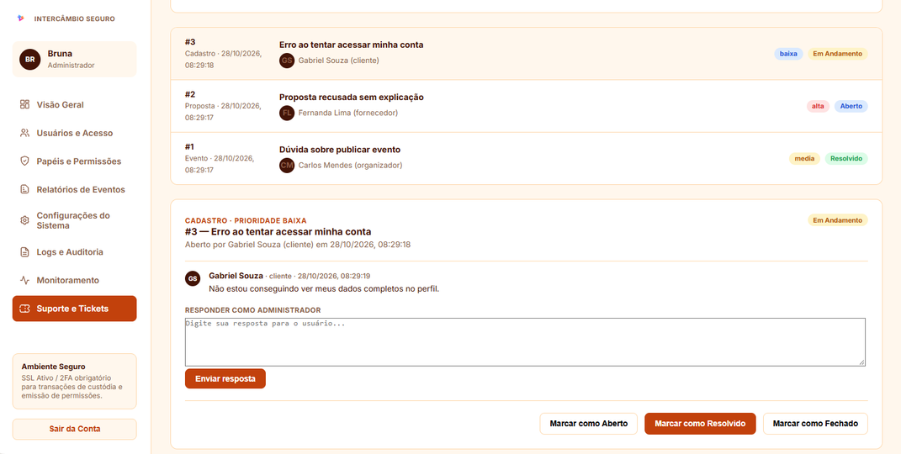
Painel do administrador
3
Logs e auditoria
Suporte e tickets
Registro das ações realizadas, com filtro por tipo.
Resposta aos chamados e mudança de status.

Slide 7
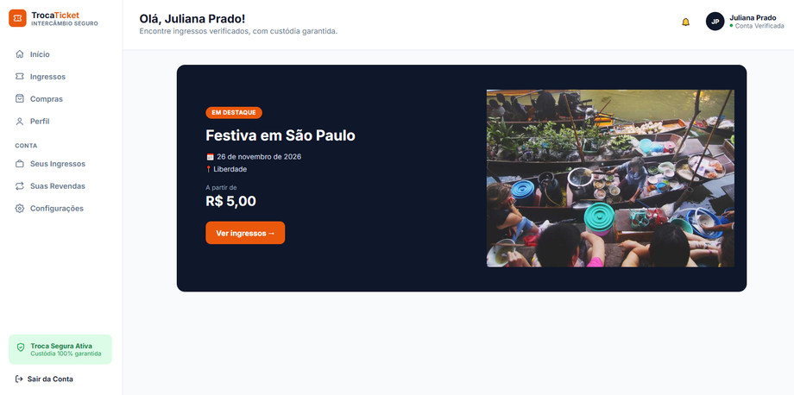
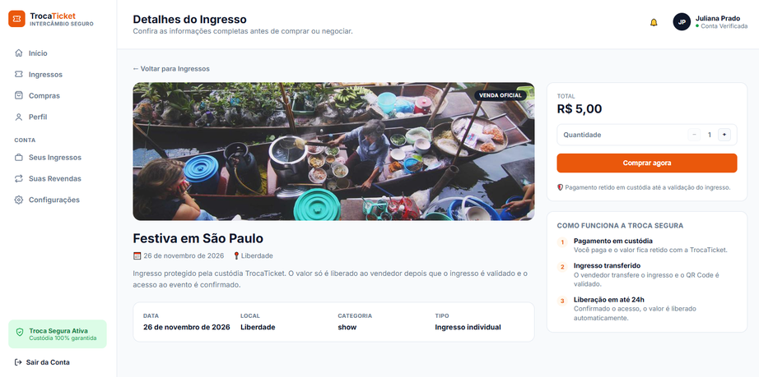
Área do cliente
4
Início
Detalhes do ingresso
Evento em destaque com preço e acesso aos ingressos.
Compra com pagamento retido em custódia até a validação.

Slide 8
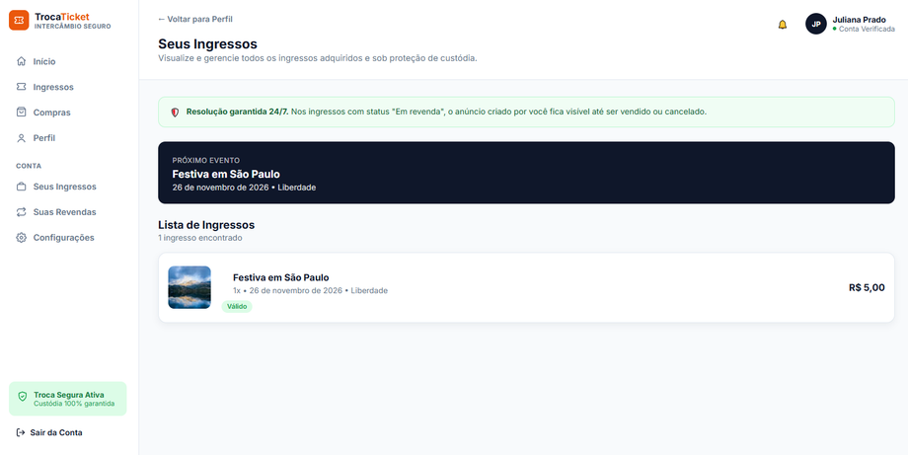
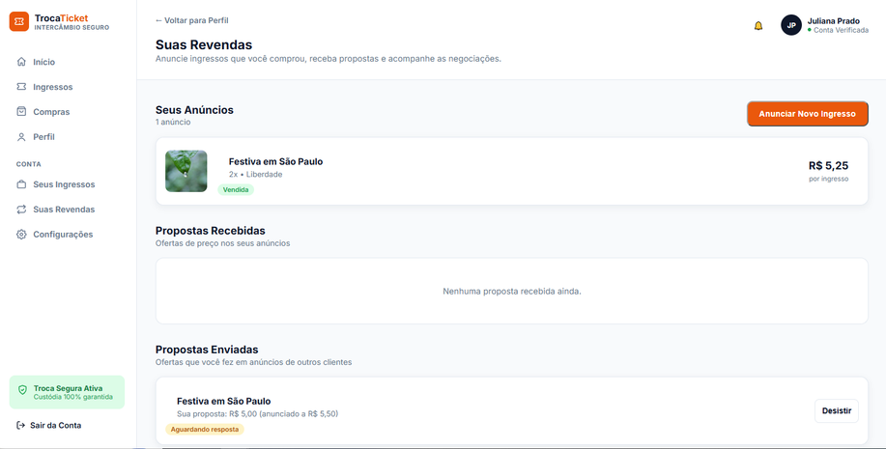
Área do cliente
4
Seus ingressos
Suas revendas
Ingressos adquiridos e próximo evento.
Anúncios, propostas recebidas e propostas enviadas.

Slide 9
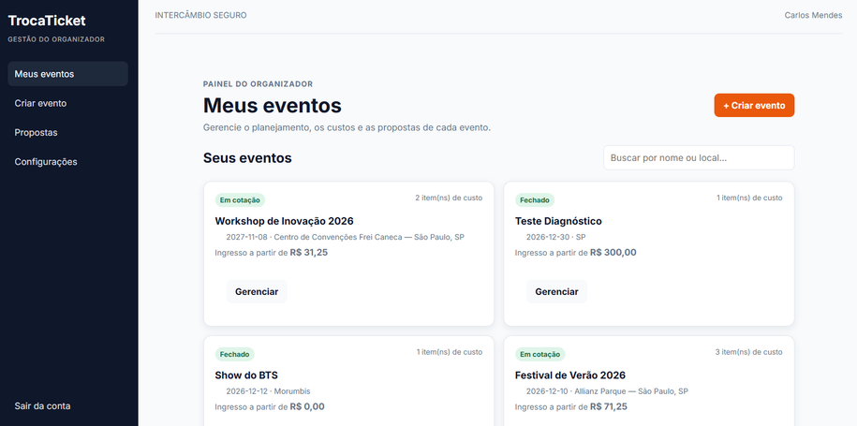
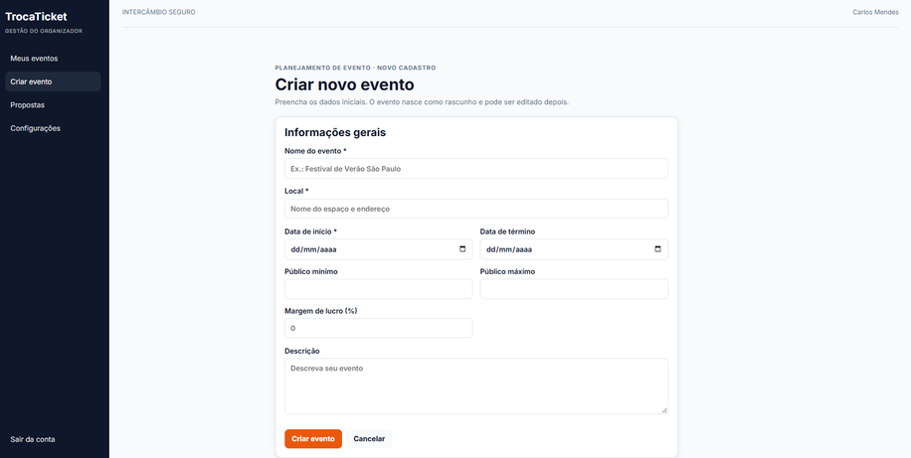
Área do organizador
5
Meus eventos
Criar evento
Eventos cadastrados com status e itens de custo.
Formulário de novo evento, salvo como rascunho.

Slide 10
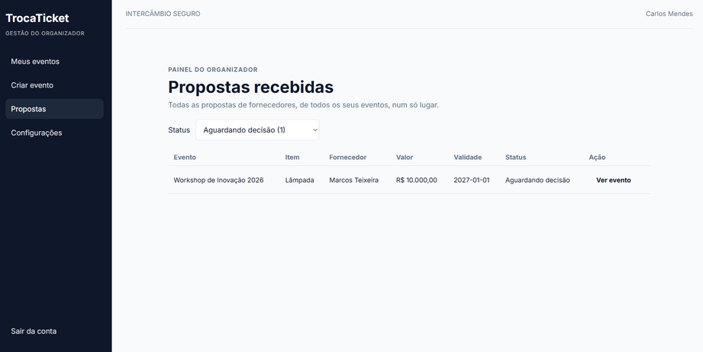
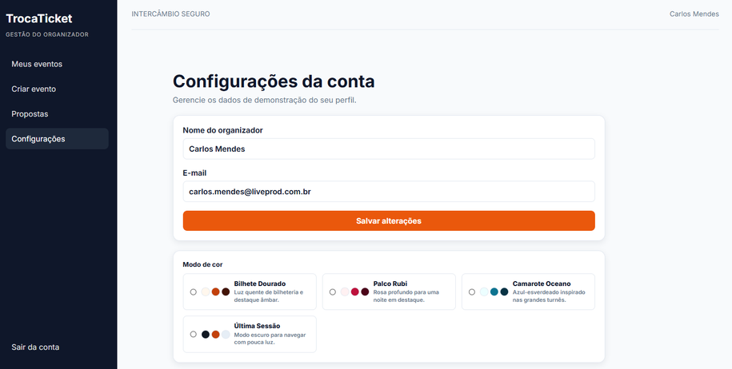
Área do organizador
5
Propostas recebidas
Configurações
Propostas dos fornecedores, filtradas por status.
Dados do perfil e escolha do modo de cor.

Slide 11
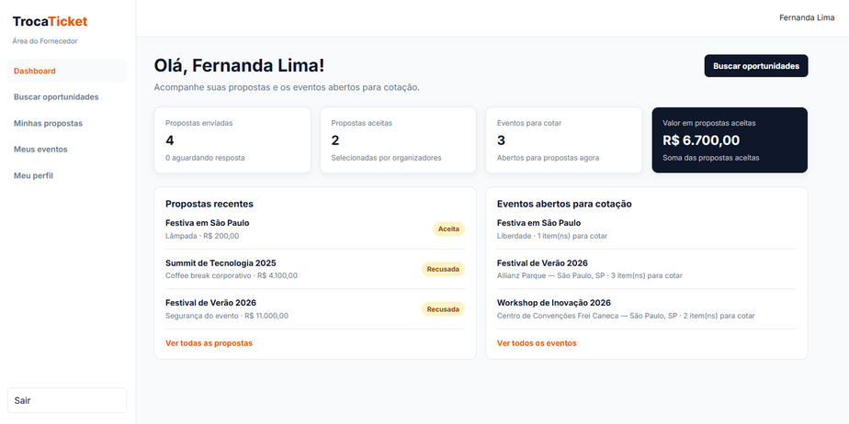
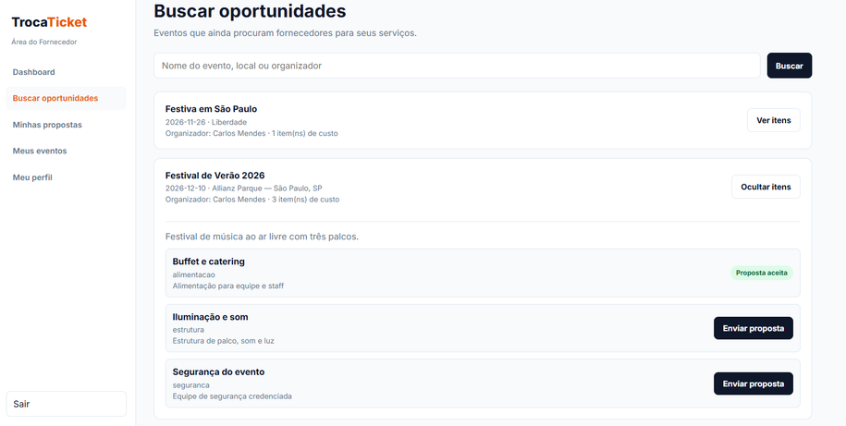
Área do fornecedor
6
Dashboard
Buscar oportunidades
Resumo das propostas, valores aceitos e eventos abertos.
Eventos em cotação e envio de proposta por item.

Slide 12
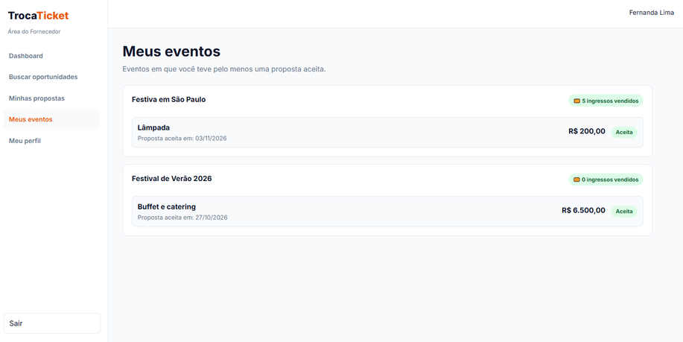
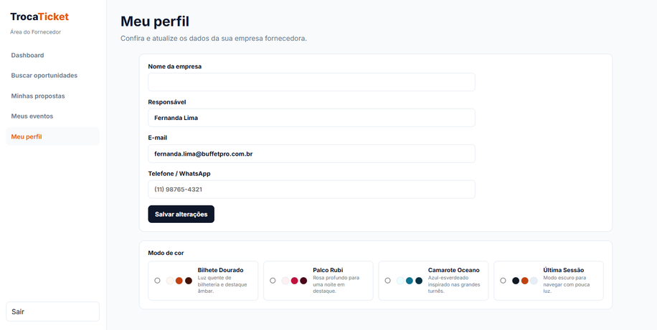
Área do fornecedor
6
Meus eventos
Meu perfil
Eventos com proposta aceita e ingressos vendidos.
Dados da empresa e escolha do modo de cor.

